Slide 1
এই স্লাইডটি সম্মানিত শিক্ষকবৃন্দের জন্য
এই পাঠটি শ্রেণিকক্ষে উপস্থাপনের সময় প্রয়োজনীয় পরামর্শ প্রতিটি স্লাইডের নিচে অর্থাৎ Slide Note এ সংযোজন করা হয়েছে। আশা করি সম্মানিত শিক্ষকগণ অনুগ্রহপূর্বক পাঠটি উপস্থাপনের পূর্বে উল্লেখিত Note দেখে নেবেন । এছাড়াও শিক্ষকগণ প্রয়োজনবোধে তার নিজস্ব কলাকৌশল প্রয়োগ করতে পারবেন।

Slide 2


স্বাগতম
Notes:
শিক্ষক শিক্ষার্থীদের শুভেচ্ছা জানাবেন। আপনাদের নিজস্ব কলাকৌশল প্রয়োগ করে সুন্দর ভাবে ক্লাসটি উপস্থাপন করতে পারেন।

Slide 3
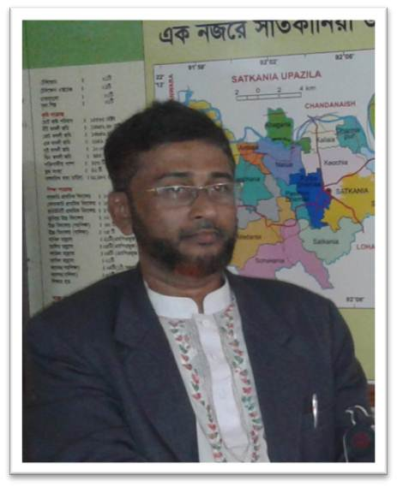

পরিচিতি
মোঃ রফিকুল ইসলাম
সিনিয়র শিক্ষক
জনার কেঁওচিয়া আদর্শ উচ্চ বিদ্যালয়
সাতকানিয়া,চট্রগ্রাম ।
মোবাইল-০১৮১৭-৭১৫৬৭৭ /০১৯৯১৯-৪৭৪০২
E-mail- rafiquljkahs@gmail.com
সময়ঃ- ৫০ মিঃ

Slide 4
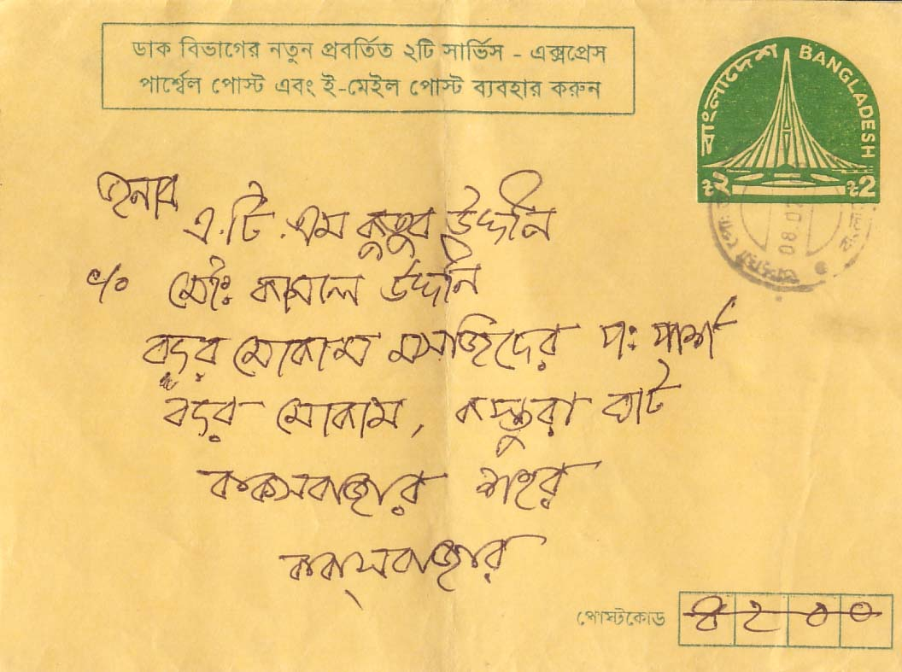

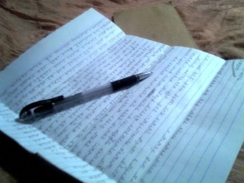
নিচের ছবিগুলি দেখ এবং চিন্তা করে বল
চিঠি
বার্তা
Notes:
শিক্ষক স্লাইডে প্রদর্শিত ছবিগুলি দ্বারা শিক্ষার্থীদের মুখ থেকে শিরুণাম বের করে আনার চেষ্ঠা করবেন ।

Slide 5


নিচের আরওদু’টি ছবি দেখ এবং চিন্তা করে বল
Notes:
শিক্ষক স্লাইডে প্রদর্শিত ছবিগুলি দ্বারা শিক্ষার্থীদের মুখ থেকে শিরুণাম বের করে আনার চেষ্ঠা করবেন ।

Slide 6

আজকের পাঠ
‘রিসালাত’
অধ্যায় - ১ম
পাঠ - 0৬
পৃষ্ঠা - ০৯-10
Notes:
পাঠ শিরুণাম শিক্ষার্থীরা নিজ নিজ খাতায় লিখবেন ।

Slide 7
শিখনফল
‘রিসালাতের পরিচিতি বলতে পারবে।
‘নবী রাসুলগণের পরিচয় ব্যাখ্যা করতে পারবে।
নবী রাসুলের পার্থক্য বর্ণনা করতে পারবে ।
নবী রাসুলের প্রেরণের গুরুত্ব ও প্রয়োজনীয়তা বিশ্লেষণ করতে পারবে ।

Slide 8


রিসালাতের পরিচিতি
চিঠি
বার্তা
সংবাদ বহন
খবর
Notes:
শিক্ষক রিসালাতের বিষয় নিজে আরও কিছু ব্যাখ্যা করতে পারবে ।

Slide 9

পারিভাষায়--
আল্লাহ তায়ালার বাণী ও পরিচয় মানুষের নিকট পৌঁছানোর দায়িত্বকে রিসালাত বলে।
আর যিনি রিসালাতের দায়িত্ব পালন করেন তাকে রাসুল বলে ।
Notes:
শিক্ষক নিজে আরও কিছু ব্যাখ্যা করতে পারে ন ।

Slide 10
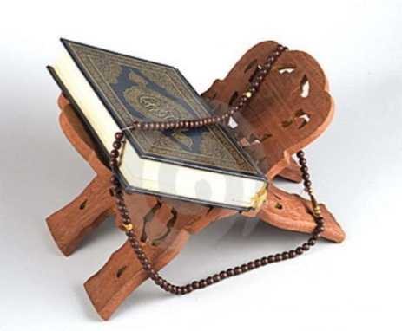
আল্লাহর বাণী-
“হে আমার সম্প্রদায় তোমরা আল্লাহর ইবাদাত কর । তিনি ব্যতীত তোমাদের আর কোন ইলাহ নেই” । (সূরা আল আরাফ -৭৩)
“আল্লাহর ইবাদাত করার ও তাগুতকে বর্জন করার নির্দেশ দেয়ার জন্য আমি তো প্রত্যেক জাতির মধ্যেই রাসূল পাঠিয়েছি” । ( সূরা আন নাহল )

Slide 11

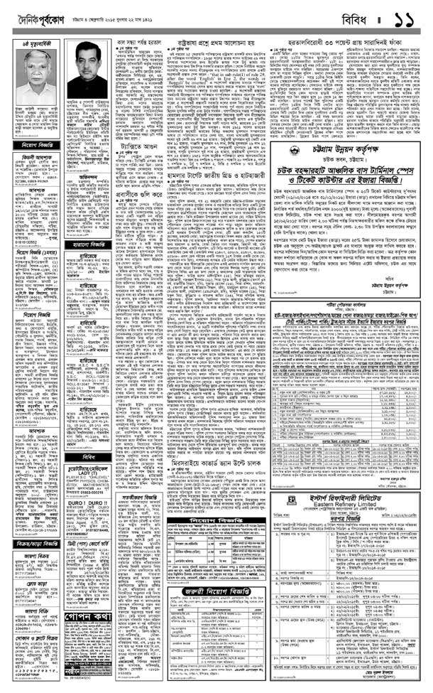
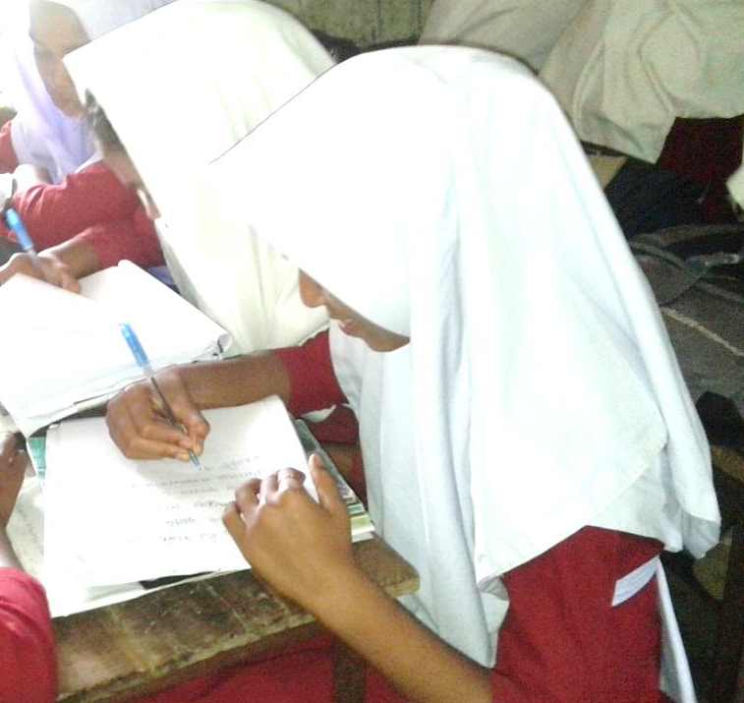
একক কাজ
রিসালাতের সংজ্ঞা লিখ ।
Notes:
একক কাজে সময় ২/৩ মিঃ দেয়া যেতে পারে । কাজ শিক্ষক নিজে তদারকী করবেন ।

Slide 12
নবী-রাসুল গণের পরিচয়
নবুয়তের দায়িত্ব পালনের জন্য আল্লাহতায়ালার মনোনীত ।
তাঁরা বিশেষ সন্মান ও মর্যদার অধিকারী ।
মাসুম,বা নিষ্পাপ
সর্বদা নেক ও ভাল কাজ করতেন ।
উত্তম চরিত্রের অধিকারী ছিলেন ।
মানুষকে আল্লাহর বাণী পৌছে দিতেন ।
তাঁরা সব সময় মানুষের কল্যাণ কামনা করতেন ।
মানুষকে সত্য ও ন্যায়ের শিক্ষা দিতেন ।
Notes:
পয়েন্ট সমূহ শিক্ষক ব্যাখ্যা করবেন ।

Slide 13
নবী রাসুলের পার্থক্য
রাসুল
  ১।নবী শব্দের অর্থ সংবাদ বাহক
  ২। যিনি আল্লাহর পক্ষথেকে মানবজাতির নিকট ঐশী বাণী নিয়ে আসেন তিনিই নবী
  ৩।নবীগণ নতুন আসমানী কিতাব প্রাপ্ত নন ।
  ৪।নবীদের দায়িত্ব ছিল সীমিত ।
  ৫। একই সময়ে পৃথিবীতে একাধিক নবী ছিলেন ।
    ১। রাসুল শব্দের অর্থ সংবাদ বাহক,প্রেরিত দূত
  ২। যিনি আল্লাহর পক্ষথেকে মানবজাতির নিকট নতুন ঐশী বাণী নিয়ে আসেন তিনিই রাসুল
  ৩।রাসুল গণ নতুন আসমানী কিতাব প্রাপ্ত
  ৪।রাসুলদের দায়িত্ব ছিল অসীম ।
  ৫। একই সময়ে পৃথিবীতে একজন রাসুল ছিলেন ।
নবী
Notes:
পয়েন্ট সমূহ শিক্ষক ব্যাখ্যা করবেন ।

Slide 14
নবী-রাসুল প্রেরণের প্রয়োজনীয়তা
নবী রাসুলগন মানুষকে আল্লাহর পরিচয় জানিয়েছেন।
তাঁরা আমাদেরকে সত্য দ্বীনের প্রতি আহবাণ করতেন ।
ভালো-মন্দ,ন্যায়-অন্যায় ইত্যাদির পার্থক্য নবী-রাসুলগণ শিক্ষা দিতেন ।
তারা উন্নত ও উত্তম চরিত্রের শিক্ষা দিতেন ।
জান্নাতের পথ নির্দেশ ও জাহান্নামের শাস্তি থেকে মুক্তির শিক্ষা দিতেন ।
আল্লাহর বাণী মানুষের নিকট পৌছে দিতেন ।
হাতে কলমে মানুষকে আল্লাহর বিধান শিক্ষা দিতেন ।
Notes:
পয়েন্ট সমূহ শিক্ষক ব্যাখ্যা করবেন ।

Slide 15

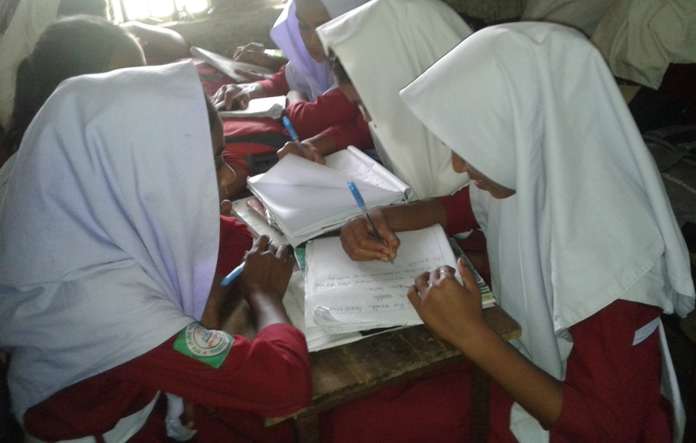
জোড়ায় কাজ
নবী রাসুলের মধ্যে তিনটি পার্থক্য লিখ ।
Notes:
জোড়ায় কাজে সময় ২/৩ মিঃ দেয়া যেতে পারে । কাজ শিক্ষক নিজে তদারকী করবেন ।

Slide 16

রিসালাতে বিশ্বাসের গুরুত্ব
ঈমানের অংশ ।
তাওহীদের পরে রিসালাতের স্থান ।
হাশরে রাসুলের শাফায়াত পাওয়া জরুরী ।
পরকালিন জীবন সম্পর্কে অবহিত হওয়ার জন্য ।
উত্তম চরিত্রের মানুষ হওয়ার জন্য ।
Notes:
পয়েন্ট সমূহ শিক্ষক ব্যাখ্যা করবেন ।

Slide 17

দলগত কাজ
পৃথিবীতে নবী রাসুল প্রেরণের পাঁচটি উদ্দেশ্য উল্লেখ কর
Notes:
দলীয় কাজে সময় ৪/৫মিঃ দেয়া যেতে পারে । কাজ শিক্ষক নিজে তদারকী করবেন এবং তাদের স্বক্রিয়তা যাচাই করবেন ।

Slide 18
মূল্যায়ন
‘সংবাদ’ এর আরবি প্রতি শব্দ কি?
রিসালাতে বিশ্বাসের তিনটি গুরুত্ব বল ?
কুরআনে কয়টি নবী-রাসুলের নাম উল্লেখ রয়েছে ?
রাসুলের সংখ্যা কতজন ?
মহানবী সঃ এর পূর্ববর্তী রাসুলের নাম কী ?
নবি-রাসুলগণ পৃথিবীতে না আসলে পৃথিবীটা কেমন হত ?
Notes:
মূলায়ানের প্রশ্ন সূনির্দিষ্ট ভাবে শিক্ষার্থীদের থেকে করা যেতে পারে ।

Slide 19
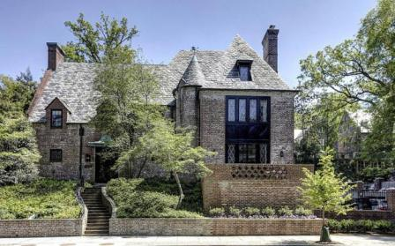
বাড়ির কাজ
রিসালাতের দায়িত্ব পালন করতে গিয়ে নবী-রাসুল গণ কী কী সমস্যার সম্মুখীন হয়েছিলেন তাঁর বিবরণ দাও।
Notes:
বাড়ির কাজ শিক্ষার্থীদেরকে নিজ নিজ খাতায় লিখতে বলবে ।

Slide 20

ধন্যবাদ সকল শিক্ষার্থীদের

